Slide 1
2018 Foro de Patrocinio comunitario
15 de Marzo, 2018, 12:00pm – 2:00pm

Slide 2
Best Start Compton-East Compton
VISION GENERAL DE LA ASOCIACION COMUNITARIA
Que hacemos
Actividades Principales
Programas Afiliados

Slide 3
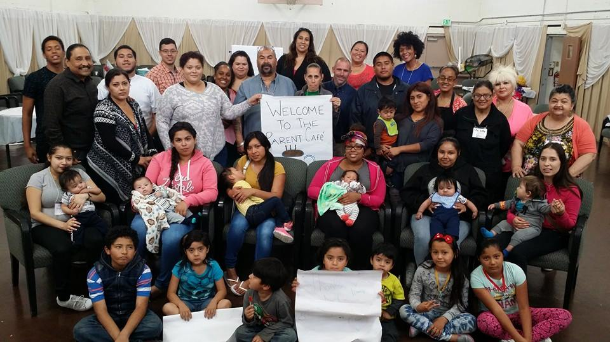
Que Hacemos
Desde 2011, Best Start Compton-East Compton (BSCEC) ha estado trabajando para hacer una diferencia para nuestros niños y familias. Estamos dedicados a:
Aumentar las conexiones entre las familias, los residentes y los líderes de la comunidad.
Apoyando a padres y residentes a convertirse en fuertes defensores de los niños de 0 a 5 años y sus familias.
Conectar a los residentes con los servicios y recursos de Compton-East Compton.

Slide 4
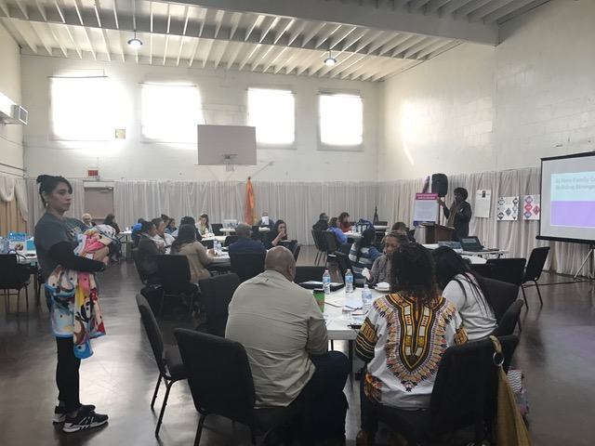
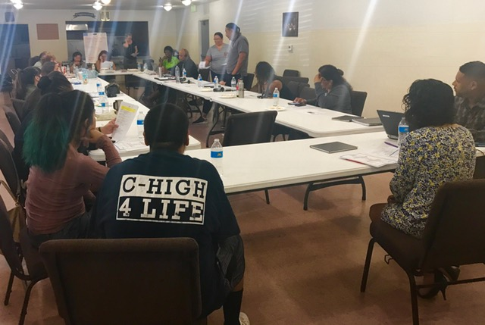
Cómo lo hacemos
Nuestra asociación organiza reuniones mensuales que están abiertas al público, donde compartimos información y aprendemos juntos sobre las formas de garantizar que los niños estén sanos, seguros y listos para tener éxito en la escuela.

Slide 5
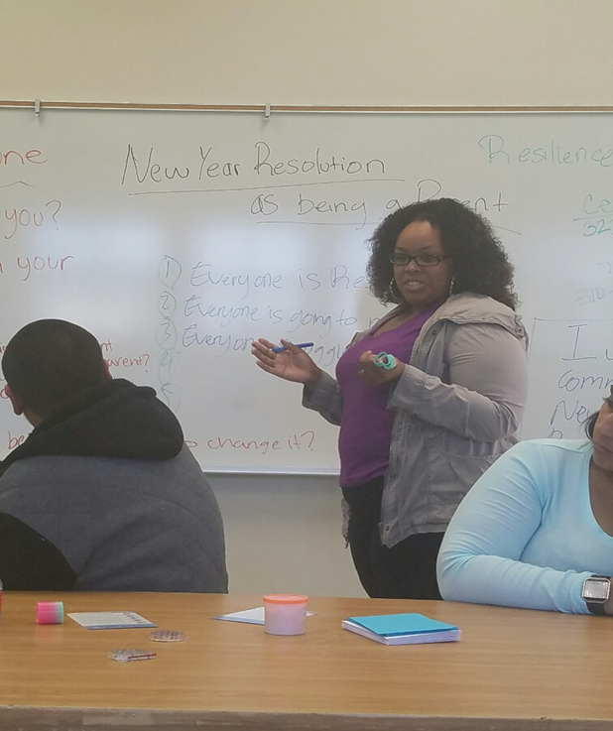
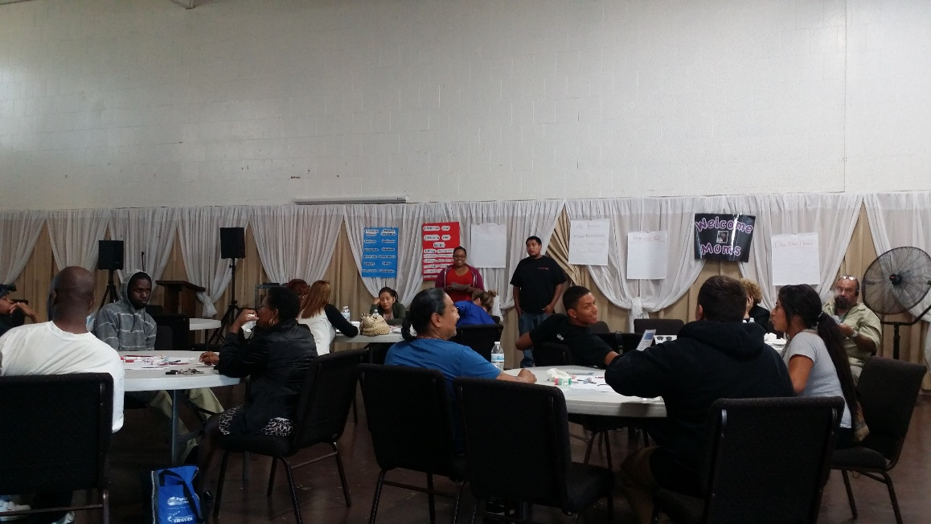
Cómo lo hacemos
Brindamos capacitación gratuita sobre desarrollo de liderazgo para padres, residentes y socios de la comunidad.

Slide 6
Cómo lo hacemos
Los temas de capacitación recientes incluyen:
Promoción y Formación de coaliciones
Clases de informática básica y avanzada
Colaboración 101
Resolución de conflictos
Pensamiento crítico y toma de decisiones
Inspirar y motivar a otros
Liderazgo consciente
Habilidades de Alcance
Como Organizar y Diseñar Café de Padres
Entender su estilo de liderazgo

Slide 7
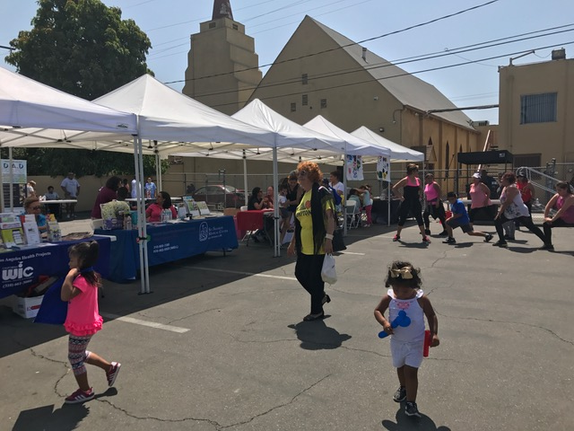
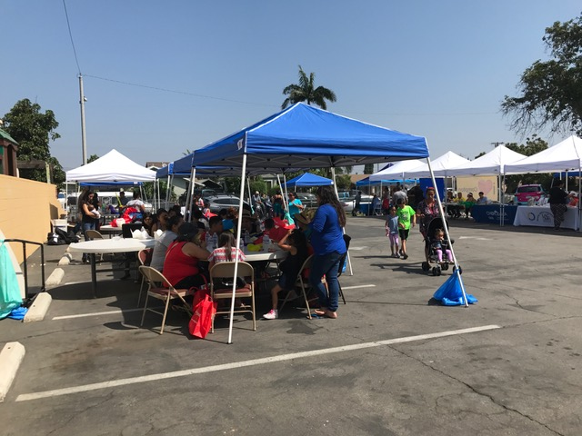
Cómo lo hacemos
Organizamos y copatrocinamos eventos especiales con socios de la comunidad que sirven a las familias.

Slide 8
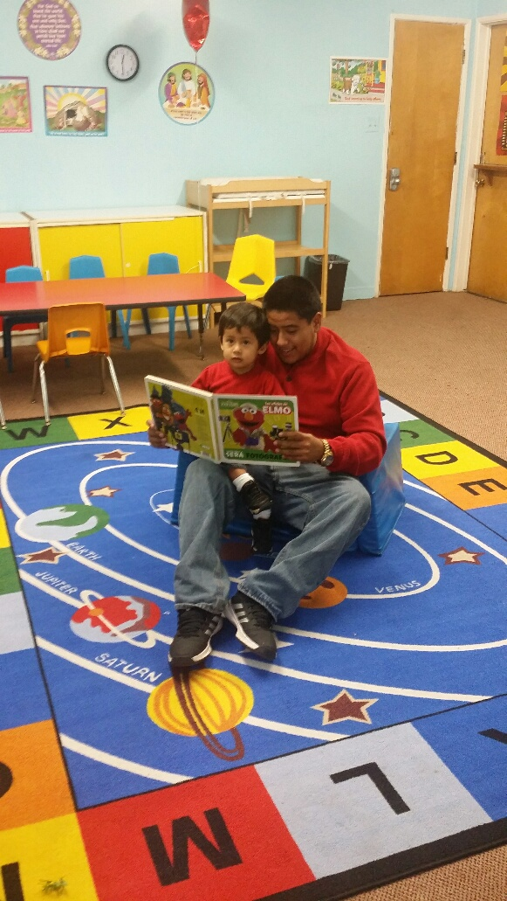
Cómo lo hacemos
Apoya la construcción de conocimiento y habilidades sobre la crianza saludable y el bienestar familiar. La presentaciónes pasadas y los temas de talleres incluyen:
Compromiso del padre / Serie DAD Project
Preparación de emergencia para familias
Programas de Parques y Recreación
Tráfico humano
Conoce tus derechos

Slide 9
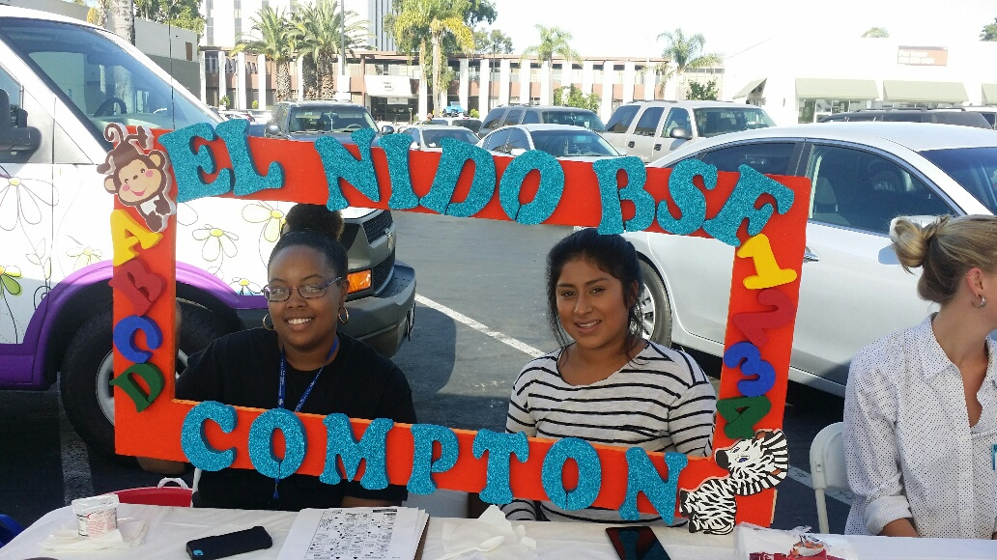
PROGRAMAS AFILIADOS
Con fondos de First 5 LA, BSCEC se enorgullece de apoyar las siguientes iniciativas:
Building Stronger Families ofrece apoyo personalizado y capacitación de liderazgo para padres adolescentes y adultos jóvenes, incluyendo tutoría, capacitación en defensa, Círculos de padres e investigación de acción basada en la comunidad, todo dirigido por padres e impulsado por los padres.

Slide 10
Cont. de PROGRAMAS AFILIADOS
Con fondos de First 5 LA, BSCEC se enorgullece de apoyar las siguientes iniciativas:
Welcome Baby proporciona a las mujeres embarazadas y a las nuevas mamás información, apoyo y un socio de confianza para ayudarlas en el viaje del embarazo y la paternidad temprana.
Home Visitation, como socio de Welcome Baby, brinda apoyo personalizado en el hogar diseñado para ayudar a los padres a vincularse con sus hijos y apoyar todos los aspectos de su desarrollo saludable.

Slide 11
Best Start Compton-East Compton
PATROCINIOS COMUNITARIOS
Propósito de los Fondos
Límites de Elegibilidad y Financiamiento
Proceso de Solicitud
Nuestras Prioridades y Expectativas

Slide 12
Propósito de los Fondos de Patrocinio
Cada año fiscal, las asociaciones Best Start pueden designar una parte de sus fondos de Comunicaciones y Alcance para patrocinios de eventos y actividades locales que estén alineados con sus objetivos.

Slide 13
Límites de Financiamiento de Patrocinio
Por cada año Fiscal
Los solicitantes que sean miembros de BSCEC con privilegios de voto pueden solicitar hasta $ 2,000.
Los solicitantes que no son miembros con derecho a voto de BSCEC pueden solicitar hasta $ 500..
Según los estatutos de BSCEC, los residentes locales y las partes interesadas pueden convertirse en miembros con derecho a voto después de asistir a un mínimo de 2 reuniones de Asociaciones Comunitarias en un año calendario.

Slide 14
¿QUIÉN ES ELEGIBLE PARA APLICAR?
Los solicitantes de Patrocinio Comunitario deben cumplir con los siguientes criterios:
Estar en buen estado con First 5 LA
Ser una organización sin fines de lucro legal 501 (c) 3
Los solicitantes y eventos que no son elegibles para el financiamiento incluyen:
Un solicitante que ya está recibiendo fondos de First 5 LA para el evento.
Eventos que tienen un enfoque religioso o político.

Slide 15
CRITERIOS DE PATROCINIO
Para calificar para el patrocinio, los eventos también deben:
Estar relacionado con el objetivo de First 5 LA de garantizar que todos los niños ingresen a kindergarten listos para triunfar en la escuela y la vida.
Estar ubicado dentro de los límites de la comunidad Compton-East Compton Best Start o servir a miembros de la comunidad.
Estar alineado con los objetivos, prioridades y / o plan de acción de Best Start.
Proporcione oportunidades de interacción y participación en la comunidad para los miembros de la Asociacion de Best start.

Slide 16
Beneficiarios Recientes de Patrocinios
Children Striving Together
The Compton Initiative
El Nido Family Centers
Save Our Black Boys
SHIELDS for Families
South Los Angeles Health Projects

Slide 17
PROCESO DE SOLICITUD
Presentar al Oficial de Programas para la Revisión de Elegibilidad
Revisión por el grupo de trabajo de comunicaciones
Revisión por el grupo de trabajo de Liderazgo
Voto de la Asociacion Comunitaria
Presentar la documentación de aprobación a First 5 LA

Slide 18
TENGA EN CUENTA …
Las solicitudes de patrocinio deben enviarse al menos sesenta (60) días antes de que se soliciten los fondos del evento.
Para las solicitudes aprobadas, los solicitantes deben permitir aproximadamente treinta (30) días hábiles para el procesamiento y envío de los mismos una vez que se haya presentado toda la documentación requerida.

Slide 19
cont. TENGA EN CUENTA…
First 5 LA tiene la autoridad de financiación final. Las aprobaciones de la Asociación Comunitaria se consideran recomendaciones de financiamiento para First 5 LA.
Si un solicitante es un miembro con derecho a voto, debe salir durante la deliberación y votación de la solicitud

Slide 20
Otros requisitos de BSCEC
Los solicitantes financiados aceptan:
Informar sobre los resultados del evento a los miembros de la asociación dentro de 60 días.
Proporcionar oportunidades para promover BSCEC en el evento patrocinado (por ejemplo, mesa de alcance, turno de palabra)
Incluir el logotipo de BSCEC en los materiales del evento.
Participar en al menos 3 reuniones o actividades de asociación durante el próximo año.

Slide 21
Metas de Patrocinio BSCEC
Mediante el uso de fondos de patrocinio, Best Start Compton - East Compton busca:
Conéctarse con organizaciones que tienen objetivos alineados y serán socios entregados y comprometidos.
Promueva las metas y actividades de Best Start.
Aliente una mayor participación en las reuniones, entrenamientos y eventos de Best Start.
Identificar oportunidades para expandir nuestro alcance en la comunidad.

Slide 22
Prioridades de Patrocinio BSCEC
Eventos para niños de 0 a 5 años y sus familias
Cambio en la Comunidad y Abogacia
Padres adolescents
Liderazgo de padres y residents
Ambiente Construido
Participación del padre

Slide 23
Comentarios y Preguntas
¿Qué preguntas tiene sobre los patrocinios y / o el proceso de solicitud?
¿Qué preguntas o comentarios tiene sobre los objetivos, prioridades y requisitos del patrocinio de BSCEC?

Slide 24
¡Gracias por estar con Nosotros!
Para preguntas adicionales de patrocinio de BSCEC y materiales de solicitud, por favor contáctese con:
Alex Wade
Oficial del Programa
Best Start Compton – East Compton
(213) 482-7542
awade@first5la.org

